Slide 1
למידה עמוקה
פעולות בסיסיות באלגברה לינארית
מאת: אריאל בר-יצחק, ד"ר קובי מייק

Slide 2

תוכן
וקטורים
פעולות בסיסיות על וקטורים
מכפלה פנימית
מטריצות
פעולות בסיסיות על מטריצות
מכפלת מטריצות

Slide 3

וקטור מאפיינים – feature vectors
וקטור מאפיינים הוא אוסף מספרים המייצגים אובייקט בעולם
Feature vector = [sepal length, sepal width, petal length, petal width]

Slide 4
וקטור
v = [5.1,3.5,1.4,0.2]
u = [4.9,3.0,1.4,0.2]
אובייקט מתמטי
אוסף סדור של מספרים

Slide 5
פעולות על וקטורים
v = [5.1,3.5,1.4,0.2]
u = [4.9,3.0,1.4,0.2]
v+u = [10.0, 6.5, 2.8, 0.4]
v-u = [0.2, 0.5, 0.0, 0.0]
v * 2 = [10.2, 7.0, 2.8, 0.4]
v*u = [24.99, 10.5 , 1.96, 0.04]
חיבור
חיסור
כפל בסקלר (מספר)
מכפלה (elementwise)

Slide 6
תרגיל 1 – פתרו את התרגילים הבאים
v = [1,2,-1,0]
u = [2,1,3,-1]
2*v
v*2
u+v
u+3*v
u-3*v
u*v

Slide 7
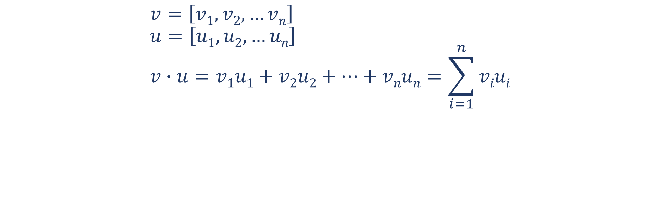
מכפלה פנימית dot product
$$v=\left[v1,v2,…vn\right] \\ u=\left[u1,u2,…un\right] \\ v∙u=v1u1+v2u2+…+vnun=\sum_{i=1}^{n}{viui}$$

Slide 8
תרגיל 2 - מכפלה פנימית dot product
חשבו את המכפלות הפנימיות הבאות:
  [5,5]•[1,1]
  [5,-5]•[1,1]
  [5,0]•[1,1]
  [3,0]•[0,4]
  [1,2,3,4,5]•[5,4,3,2,1]

Slide 9
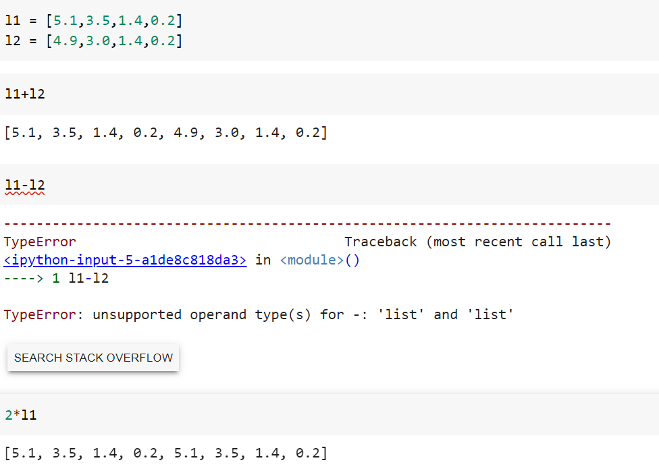
רשימות אינן וקטורים
v1 = [5.1,3.5,1.4,0.2]
v2 = [4.9,3.0,1.4,0.2]
v1+v2 = [10.0, 6.5, 2.8, 0.8]
v1-v2 = [0.2, 0.5, 0.0, 0.0]
v1 * 2 = [10.2, 7.0, 2.8, 0.4]

Slide 10
תרגיל 3 – פעולות על וקטורים בpython
ממשו את הפעולות הבאות:
add(u,v) – הפעולה מקבלת שני וקטורים u,v כרשימות ומחזירה רשימה המכילה את סכום הוקטורים u+v.
Scalar_mul(s,v) – הפעולה מקבלת סקלר s ווקטור v כרשימה ומחזירה רשימה המכילה את המכפלה s*v
multiply(v,u) – שני וקטורים u,v כרשימות ומחזירה רשימה המכילה את המכפלה elementwise v*u
dot(v,u) - הפעולה מקבלת שני וקטורים u,v כרשימות ומחזירה את ערך המכפלה u•v
הערות:
יש לבצע בדיקת תקינות הקלט בכל הפעולות
בדקו את הפעולות שכתבתםן

Slide 11
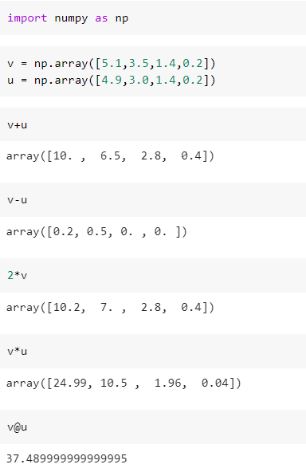
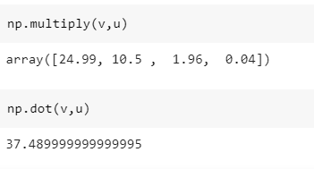
יישום וקטורים ב-numpy
מכפלה elementwise
מכפלה dot

Slide 12

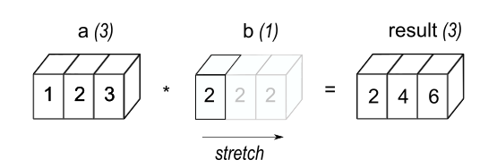
Broadcasting 1D
Numpy יכול לבצע פעולות בין אלמנטים בממדים שונים, על ידי שכפול
לדוגמא, מכפלה של סקלר בווקטור

Slide 13

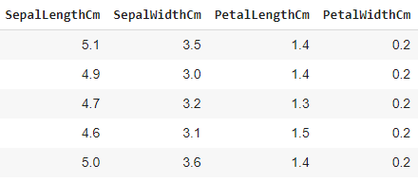

מטריצת מאפיינים – feature matrix
מטריצת מאפיינים הוא אוסף מספרים המייצגים מספר אובייקטים בעולם

Slide 14
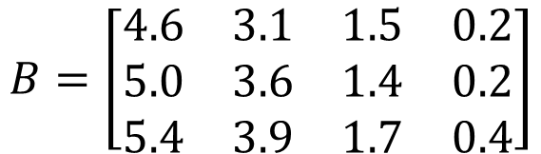
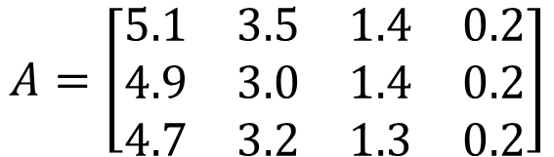
מטריצה
$$A=\left[\begin{matrix}5.1 & 3.5 & 1.4 & 0.2 \\ 4.9 & 3.0 & 1.4 & 0.2 \\ 4.7 & 3.2 & 1.3 & 0.2\end{matrix}\right]$$
אובייקט מתמטי
אוסף דו-ממדי סדור של מספרים
$$B=\left[\begin{matrix}4.6 & 3.1 & 1.5 & 0.2 \\ 5.0 & 3.6 & 1.4 & 0.2 \\ 5.4 & 3.9 & 1.7 & 0.4\end{matrix}\right]$$

Slide 15
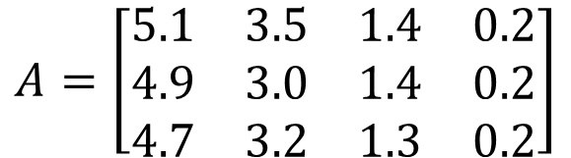
ממדי מטריצה
$$A=\left[\begin{matrix}5.1 & 3.5 & 1.4 & 0.2 \\ 4.9 & 3.0 & 1.4 & 0.2 \\ 4.7 & 3.2 & 1.3 & 0.2\end{matrix}\right]$$
3
4
A is 3 X 4 matrix

Slide 16

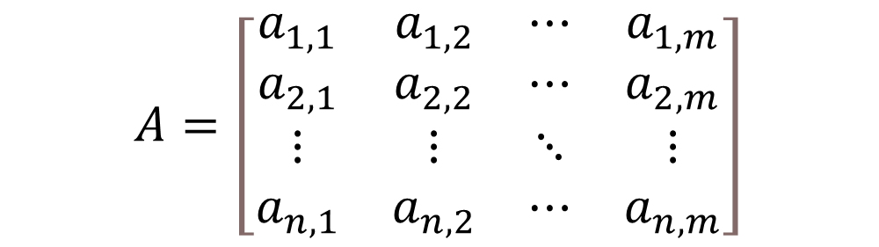
סימון איברי ממטריצה
$$A=\left[\begin{matrix} & & & \\ & a_{i,j} & & \\ & & & \\ & & & \end{matrix}\right]$$
אינדקס עמודה
אינדקס שורה
$$A=\left[\begin{matrix}a_{1,1} & a_{1,2} & ⋯ & a_{1,m} \\ a_{2,1} & a_{2,2} & ⋯ & a_{2,m} \\ ⋮ & ⋮ & ⋱ & ⋮ \\ a_{n,1} & a_{n,2} & ⋯ & a_{n,m}\end{matrix}\right]$$

Slide 17
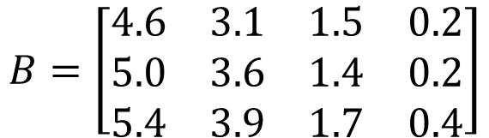
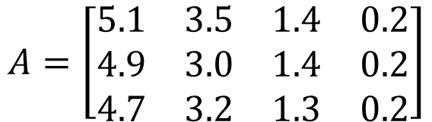
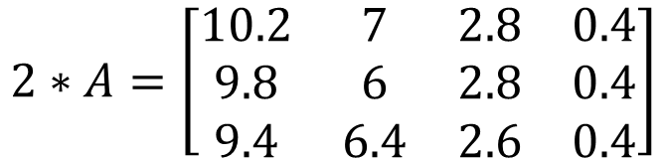
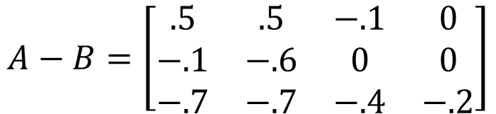
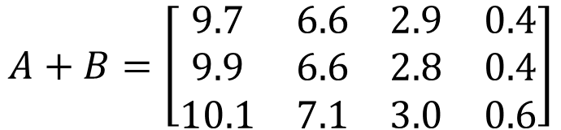
פעולות על מטריצות
$$A=\left[\begin{matrix}5.1 & 3.5 & 1.4 & 0.2 \\ 4.9 & 3.0 & 1.4 & 0.2 \\ 4.7 & 3.2 & 1.3 & 0.2\end{matrix}\right]$$
$$B=\left[\begin{matrix}4.6 & 3.1 & 1.5 & 0.2 \\ 5.0 & 3.6 & 1.4 & 0.2 \\ 5.4 & 3.9 & 1.7 & 0.4\end{matrix}\right]$$
חיבור
חיסור
כפל בסקלר (מספר)
כפל elementwise
...
$$A+B=\left[\begin{matrix}9.7 & 6.6 & 2.9 & 0.4 \\ 9.9 & 6.6 & 2.8 & 0.4 \\ 10.1 & 7.1 & 3.0 & 0.6\end{matrix}\right]$$
$$A−B=\left[\begin{matrix}.5 & .5 & −.1 & 0 \\ −.1 & −.6 & 0 & 0 \\ −.7 & −.7 & −.4 & −.2\end{matrix}\right]$$
$$2∗A=\left[\begin{matrix}10.2 & 7 & 2.8 & 0.4 \\ 9.8 & 6 & 2.8 & 0.4 \\ 9.4 & 6.4 & 2.6 & 0.4\end{matrix}\right]$$

Slide 18
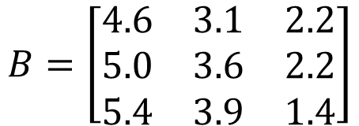
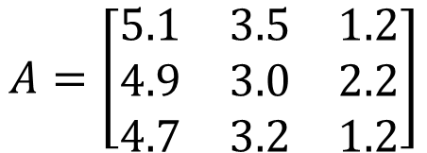
תרגיל 4 – פעולות על מטריצות
פתרו את התרגילים הבאים:
3*A
3*A+B
$$A=\left[\begin{matrix}5.1 & 3.5 & 1.2 \\ 4.9 & 3.0 & 2.2 \\ 4.7 & 3.2 & 1.2\end{matrix}\right]$$
$$B=\left[\begin{matrix}4.6 & 3.1 & 2.2 \\ 5.0 & 3.6 & 2.2 \\ 5.4 & 3.9 & 1.4\end{matrix}\right]$$

Slide 19
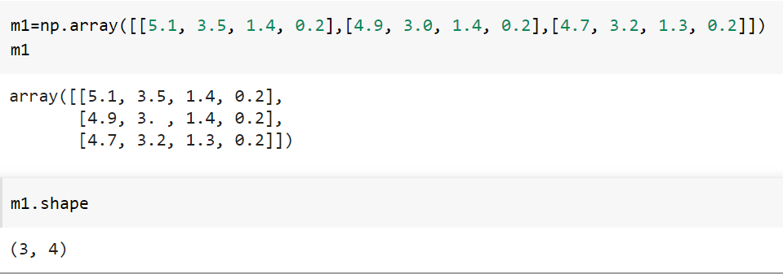
מטריצות ב-numpy - array

Slide 20
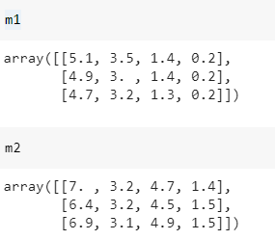
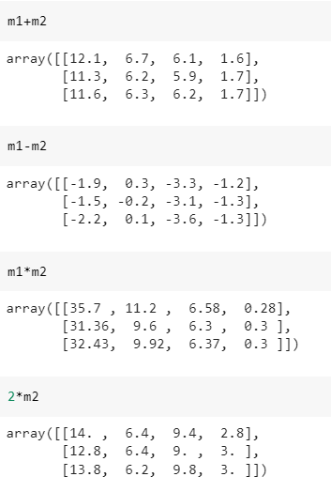
פעולות על מטריצות ב numpy

Slide 21
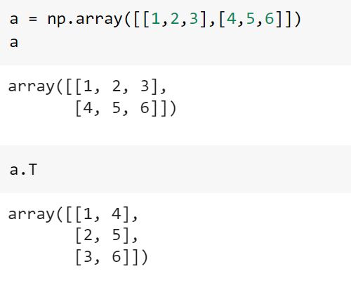



פעולת Transpose
T
=

Slide 22
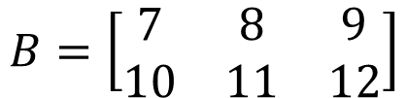
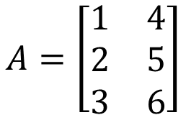
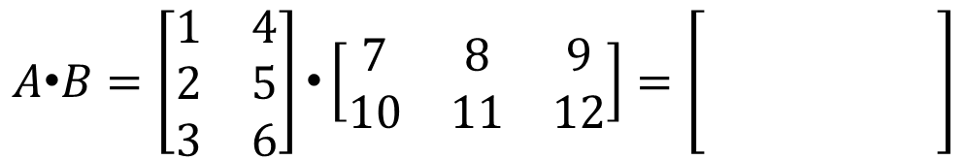
כפל מטריצה במטריצה
כפל מטריצה הוא אוסף מכפלות פנימיות בין שורה משמאל ועמודה מימין. ניתן להכפיל רק מטריצות עם ממדים המאפשרים זאת. מספר העמודות ב A חייב להיות זהה למספר השורות ב B.
$$A=\left[\begin{matrix}1 & 4 \\ 2 & 5 \\ 3 & 6\end{matrix}\right]$$
$$B=\left[\begin{matrix}7 & 8 & 9 \\ 10 & 11 & 12\end{matrix}\right]$$
(n,m)
(m,q)
$$A\text{•}B=\left[\begin{matrix}1 & 4 \\ 2 & 5 \\ 3 & 6\end{matrix}\right]\text{•}\left[\begin{matrix}7 & 8 & 9 \\ 10 & 11 & 12\end{matrix}\right]=\left[\begin{matrix} & & \\ & & \\ & & \end{matrix}\right]$$
(n,q)

Slide 23
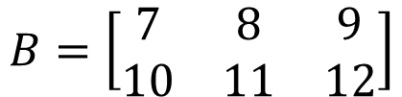
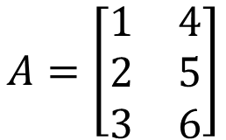
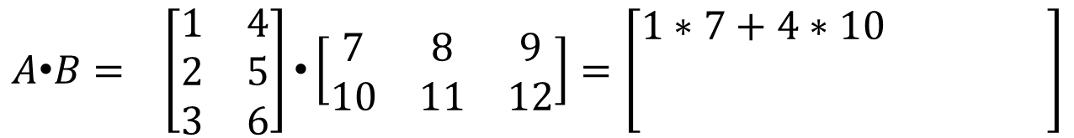
כפל מטריצות (1)
כפל מטריצה הוא אוסף מכפלות סקלריות בין שורה משמאל ועמודה מימין
$$A=\left[\begin{matrix}1 & 4 \\ 2 & 5 \\ 3 & 6\end{matrix}\right]$$
$$B=\left[\begin{matrix}7 & 8 & 9 \\ 10 & 11 & 12\end{matrix}\right]$$
$$A\text{•}B= \left[\begin{matrix}1 & 4 \\ 2 & 5 \\ 3 & 6\end{matrix}\right]\text{•}\left[\begin{matrix}7 & 8 & 9 \\ 10 & 11 & 12\end{matrix}\right]=\left[\begin{matrix}1∗7+4∗10 & & \\ & & \\ & & \end{matrix}\right]$$

Slide 24
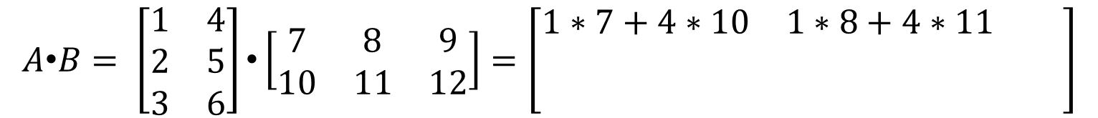
כפל מטריצות (2)
כפל מטריצה הוא אוסף מכפלות סקלריות בין שורה משמאל ועמודה מימין
$$A=\left[\begin{matrix}1 & 4 \\ 2 & 5 \\ 3 & 6\end{matrix}\right]$$
$$B=\left[\begin{matrix}7 & 8 & 9 \\ 10 & 11 & 12\end{matrix}\right]$$
$$A\text{•}B= \left[\begin{matrix}1 & 4 \\ 2 & 5 \\ 3 & 6\end{matrix}\right]\text{•}\left[\begin{matrix}7 & 8 & 9 \\ 10 & 11 & 12\end{matrix}\right]=\left[\begin{matrix}1∗7+4∗10 & 1∗8+4∗11 & \\ & & \\ & & \end{matrix}\right]$$

Slide 25
כפל מטריצות (3)
כפל מטריצה הוא אוסף מכפלות סקלריות בין שורה משמאל ועמודה מימין
$$A=\left[\begin{matrix}1 & 4 \\ 2 & 5 \\ 3 & 6\end{matrix}\right]$$
$$B=\left[\begin{matrix}7 & 8 & 9 \\ 10 & 11 & 12\end{matrix}\right]$$
$$A\text{•}B= \left[\begin{matrix}1 & 4 \\ 2 & 5 \\ 3 & 6\end{matrix}\right]\text{•}\left[\begin{matrix}7 & 8 & 9 \\ 10 & 11 & 12\end{matrix}\right]=\left[\begin{matrix}1∗7+4∗10 & 1∗8+4∗11 & 1∗9+4∗12 \\ & & \\ & & \end{matrix}\right]$$

Slide 26
כפל מטריצות (4)
כפל מטריצה הוא אוסף מכפלות סקלריות בין שורה משמאל ועמודה מימין
$$A=\left[\begin{matrix}1 & 4 \\ 2 & 5 \\ 3 & 6\end{matrix}\right]$$
$$B=\left[\begin{matrix}7 & 8 & 9 \\ 10 & 11 & 12\end{matrix}\right]$$
$$A\text{•}B= \left[\begin{matrix}1 & 4 \\ 2 & 5 \\ 3 & 6\end{matrix}\right]\text{•}\left[\begin{matrix}7 & 8 & 9 \\ 10 & 11 & 12\end{matrix}\right]=\left[\begin{matrix}1∗7+4∗10 & 1∗8+4∗11 & 1∗9+4∗12 \\ 2∗7+5∗10 & & \\ & & \end{matrix}\right]$$

Slide 27
כפל מטריצות (5)
כפל מטריצה הוא אוסף מכפלות סקלריות בין שורה משמאל ועמודה מימין
$$A=\left[\begin{matrix}1 & 4 \\ 2 & 5 \\ 3 & 6\end{matrix}\right]$$
$$B=\left[\begin{matrix}7 & 8 & 9 \\ 10 & 11 & 12\end{matrix}\right]$$
$$A\text{•}B= \left[\begin{matrix}1 & 4 \\ 2 & 5 \\ 3 & 6\end{matrix}\right]\text{•}\left[\begin{matrix}7 & 8 & 9 \\ 10 & 11 & 12\end{matrix}\right]=\left[\begin{matrix}1∗7+4∗10 & 1∗8+4∗11 & 1∗9+4∗12 \\ 2∗7+5∗10 & 2∗8+5∗11 & \\ & & \end{matrix}\right]$$

Slide 28
כפל מטריצות (6)
כפל מטריצה הוא אוסף מכפלות סקלריות בין שורה משמאל ועמודה מימין
$$A=\left[\begin{matrix}1 & 4 \\ 2 & 5 \\ 3 & 6\end{matrix}\right]$$
$$B=\left[\begin{matrix}7 & 8 & 9 \\ 10 & 11 & 12\end{matrix}\right]$$
$$A\text{•}B= \left[\begin{matrix}1 & 4 \\ 2 & 5 \\ 3 & 6\end{matrix}\right]\text{•}\left[\begin{matrix}7 & 8 & 9 \\ 10 & 11 & 12\end{matrix}\right]=\left[\begin{matrix}1∗7+4∗10 & 1∗8+4∗11 & 1∗9+4∗12 \\ 2∗7+5∗10 & 2∗8+5∗11 & 2∗9+5∗12 \\ & & \end{matrix}\right]$$

Slide 29
כפל מטריצות (7)
כפל מטריצה הוא אוסף מכפלות סקלריות בין שורה משמאל ועמודה מימין
$$A=\left[\begin{matrix}1 & 4 \\ 2 & 5 \\ 3 & 6\end{matrix}\right]$$
$$B=\left[\begin{matrix}7 & 8 & 9 \\ 10 & 11 & 12\end{matrix}\right]$$
$$A\text{•}B= \left[\begin{matrix}1 & 4 \\ 2 & 5 \\ 3 & 6\end{matrix}\right]\text{•}\left[\begin{matrix}7 & 8 & 9 \\ 10 & 11 & 12\end{matrix}\right]=\left[\begin{matrix}1∗7+4∗10 & 1∗8+4∗11 & 1∗9+4∗12 \\ 2∗7+5∗10 & 2∗8+5∗11 & 2∗9+5∗12 \\ 3∗7+6∗10 & 3∗8+6∗11 & 3∗9+6∗12\end{matrix}\right]$$

Slide 30
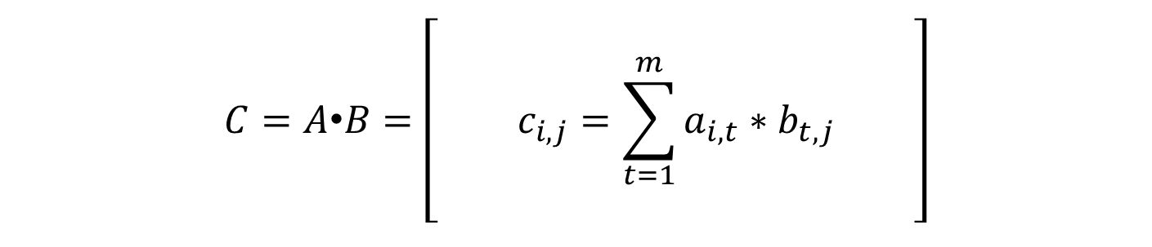
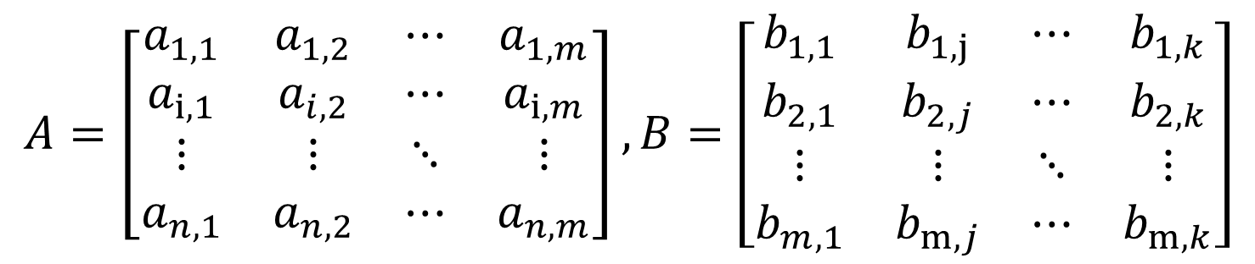
כפל מטריצות – חישוב כללי
$$A=\left[\begin{matrix}a_{1,1} & a_{1,2} & ⋯ & a_{1,m} \\ a_{i,1} & a_{i,2} & ⋯ & a_{i,m} \\ ⋮ & ⋮ & ⋱ & ⋮ \\ a_{n,1} & a_{n,2} & ⋯ & a_{n,m}\end{matrix}\right],B=\left[\begin{matrix}b_{1,1} & b_{1,j} & ⋯ & b_{1,k} \\ b_{2,1} & b_{2,j} & ⋯ & b_{2,k} \\ ⋮ & ⋮ & ⋱ & ⋮ \\ b_{m,1} & b_{m,j} & ⋯ & b_{m,k}\end{matrix}\right]$$
$$C=A\text{•}B=\left[\begin{matrix} & & \\ & c_{i,j}=\sum_{t=1}^{m}{a_{i,t}∗b_{t,j}} & \\ & & \end{matrix}\right]$$

Slide 31

תרגיל 5 – כפל מטריצות
פתרו את התרגילים הבאים:
$$\left[\begin{matrix}1 & −1 \\ 2 & 3\end{matrix}\right]∙\left[\begin{matrix}5 & 7 \\ 6 & 8\end{matrix}\right]$$
$$\left[\begin{matrix}1 & 2 & 3 \\ 4 & 5 & 6\end{matrix}\right]∙\left[\begin{matrix}7 \\ 8 \\ 9\end{matrix}\right]$$

Slide 32
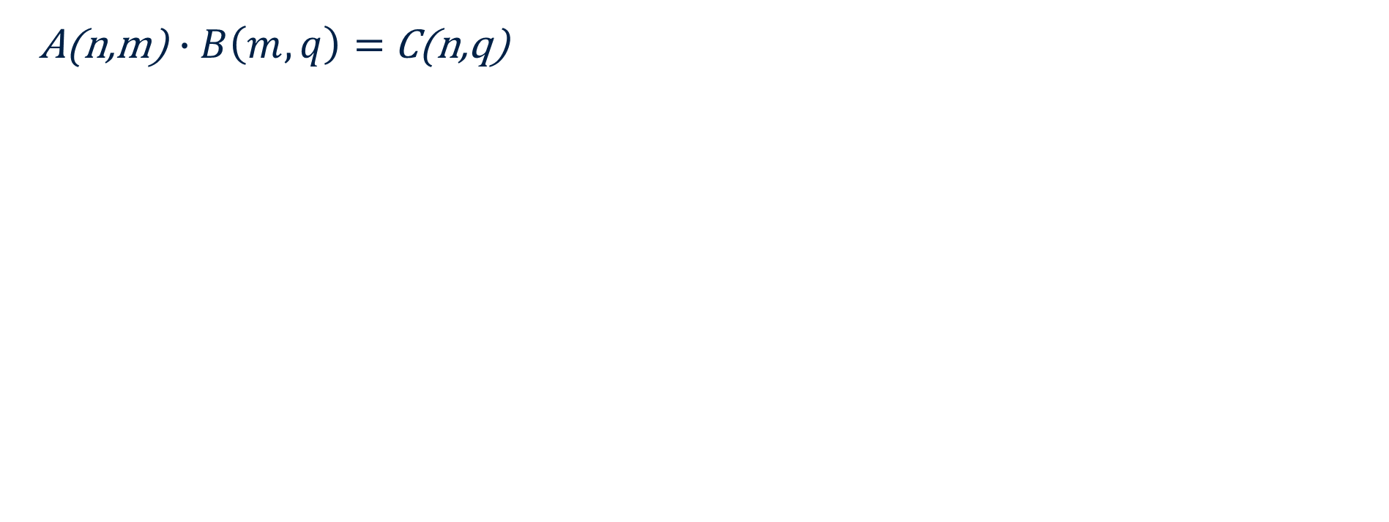
סיכום גדלים של מטריצות
A(n,m) $∙B\left(m,q\right)=$ C(n,q)

Slide 33
תרגיל 6 - מימוש כפל מטריצות
ממשו פעולה dot(A,B) המקבלת שתי מטריצות A,B כ-numpy array
הפעולה בודקת אם ניתן להכפיל את המטריצות
במידה וכן הפעולה מחשבת את התוצאה על ידי נוסחת הכפלת המטריצות ומחזירה את התשובה
בדקו את הפעולה על ידי השוואה לnumpy.dot

Slide 34
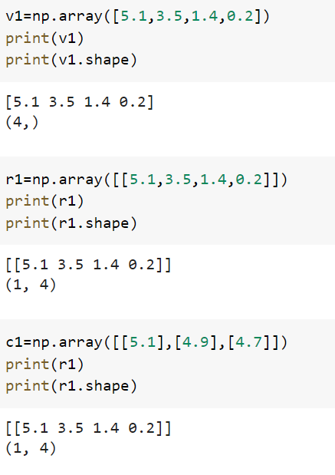
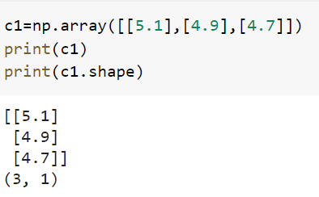
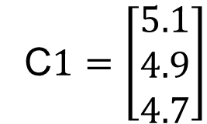


וקטור חד-ממדי
$$v1=\left[\begin{matrix}5.1 & 3.5 & 1.4 & 0.2\end{matrix}\right]$$
וקטור שורה / מטריצת שורה
$$R1=\left[\begin{matrix}5.1 & 3.5 & 1.4 & 0.2\end{matrix}\right]$$
וקטור עמודה / מטריצת עמודה
C$1=\left[\begin{matrix}5.1 \\ 4.9 \\ 4.7\end{matrix}\right]$

Slide 35




מכפלת מטריצת שורה במטריצת עמודה
$$\left[\begin{matrix}1 \\ 2 \\ 3\end{matrix}\right]$$
$$\left[\begin{matrix}1 & 2 & 3\end{matrix}\right]$$
=?
מכפלת מטריצת עמודה במטריצת שורה
$$\left[\begin{matrix}1 \\ 2 \\ 3\end{matrix}\right]$$
$$\left[\begin{matrix}1 & 2 & 3\end{matrix}\right]$$
=?

Slide 36
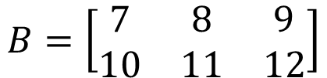

כפל וקטור חד-ממדי במטריצה
a(n,) $∙B\left(n,m\right)=$ A(1,n) $∙B\left(n,m\right)$ = C(1,m) = c(m,)
$$a=\left[\begin{matrix}1, & 4\end{matrix}\right]$$
$$B=\left[\begin{matrix}7 & 8 & 9 \\ 10 & 11 & 12\end{matrix}\right]$$
(n,)
(n,m)
$$A\text{•}B= \left[\begin{matrix}1 & 4\end{matrix}\right] \text{•}\left[\begin{matrix}7 & 8 & 9 \\ 10 & 11 & 12\end{matrix}\right]=\left[\begin{matrix} & & \end{matrix}\right]=\left[\begin{matrix} & & \end{matrix}\right]$$
(1,n)
(1,m)
(m,)
(n,m)

Slide 37

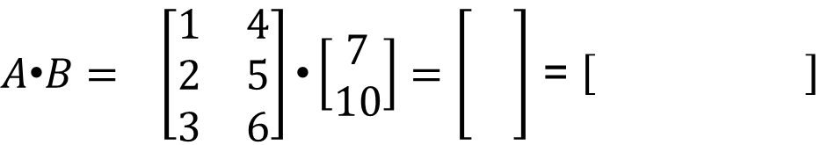
כפל מטריצה בווקטור חד ממדי
A(n,m) $∙b\left(m,\right)=$ A(n,m) $∙B\left(m,1\right)$ = C(n,1) = c(n,)
$$A=\left[\begin{matrix}1 & 4 \\ 2 & 5 \\ 3 & 6\end{matrix}\right]$$
$$b=\left[\begin{matrix}7, & 10\end{matrix}\right]$$
(m,)
(n,m)
$A\text{•}B= \left[\begin{matrix}1 & 4 \\ 2 & 5 \\ 3 & 6\end{matrix}\right]\text{•}\left[\begin{matrix}7 \\ 10\end{matrix}\right]=\left[\begin{matrix} \\ \\ \end{matrix}\right]$ =
(n,m)
(m,1)
(n,1)
(n,)

Slide 38
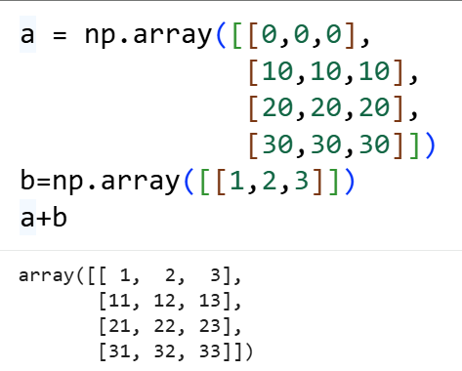
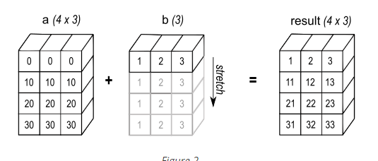
Broadcasting 2D
Numpy יכול לבצע פעולות בין אלמנטים בממדים שונים, על ידי שכפול.
לדוגמא: חיבור של מטריצה + מטריצת שורה
או חיבור של מטריצה + מטריצת עמודה

Slide 39
השוואת ביצועים
ביצועים באמצעות לולאה על רשימות
ביצועים באמצאות List comprehension על רשימות
ביצועים באמצעות לולאה על מערכי numpy
ביצועים באמצעות פעולות וקטוריות על מערכי numpy
מחברת הדגמה כאן

Slide 40
שאלות?

